Slide 1

Reform af kontanthjælpssystem
Oplæg til Unge
December 2024

Slide 2
Ny ydelsesstruktur – ydelser
Kontanthjælp
Uddannelseshjælp
Kontanthjælp
Selvforsørgelses- og hjemrejseydelse
Overgangsydelse

Slide 3
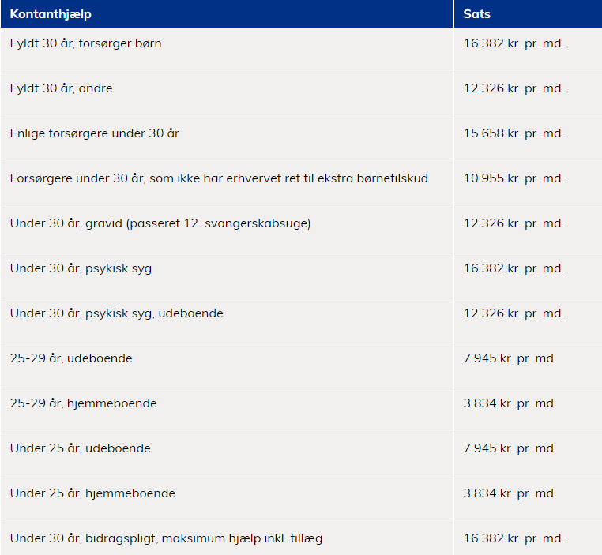
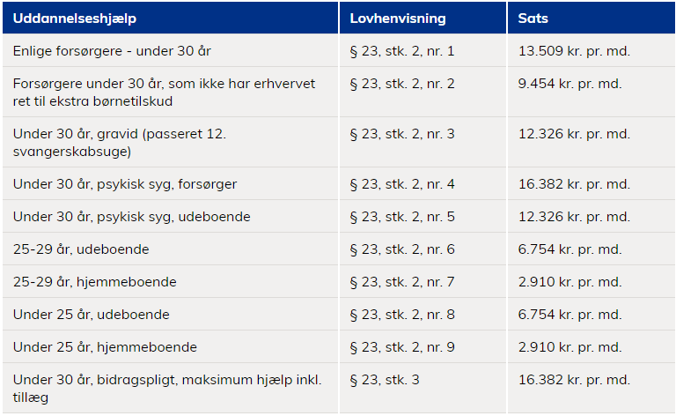
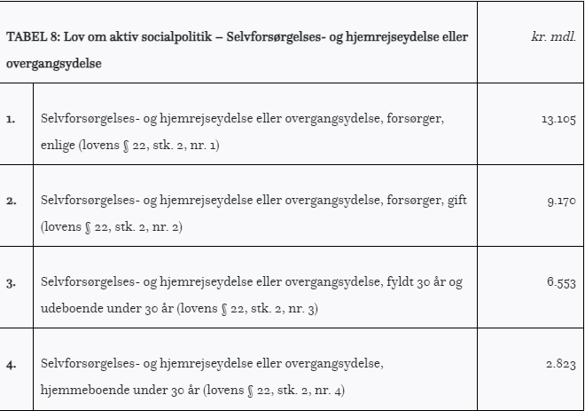
Ny ydelsesstruktur - satser
NU
PR. 1. JULI 2025
Kontanthjælp | Kr. mdl. (2024-niveau)
Mindstesats til personer, der ikke opfylder opholds- eller beskæftigelseskravet | 6.553
Grundsats til personer under 30 år | 6,955
Forhøjet sats til personer, der er fyldt 30 år | 12.064
Hjemmeboende sats til personer under 30 år, der bor hos én eller begge forældre og ikke forsørger eget barn i hjemmet | 2.823

Slide 4
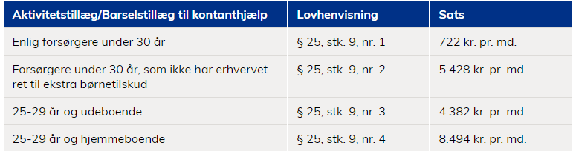
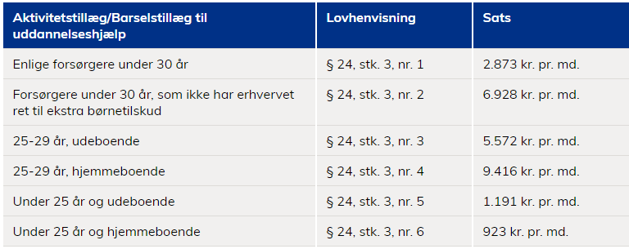
Ny ydelsesstruktur - tillæg
NU
PR. 1. JULI 2025
Tillæg | Kr. mdl. (2024-niveau)
Børnetillæg til personer, der modtager kontanthjælp og har forsørgelsespligt over for ét eller flere børn | 2.687
Tillæg til enlige forsørgere, der modtager kontanthjælp med mindste- eller grundsats | 1.581
Tillæg til enlige personer, der modtager kontanthjælp på grund- eller forhøjet sats, og ikke har forsørgelsespligt over for børn | 1.054
Særligt ungetillæg til personer under 30 år, der modtager kontanthjælp på grund- eller hjemmeboende sats, og er vurderet aktivitetsparate | 1.000 2.500
Særligt tilpasningstillæg
frem til 30/6-2027
til unge under 30 år, der har modtaget aktivitetstillæg eller forhøjet ydelse p.g.a. psykisk lidelse
2.000 kr.
Notes:
Unge under 25 år, der ikke har børn får ungetillæg på 1.000 kr.
Unge under 25 år, der har børn, og unge mellem 25 og 30 år, får ungetillæg på 2.500 kr.

Slide 5
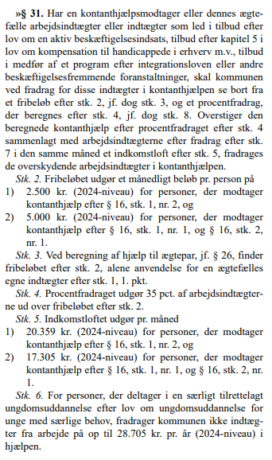
Fradrag for indtægter
FRIBELØB
Personer der modtager kontanthjælp på forhøjet sats kan tjene op til 2.500 kr. pr. måned uden at blive fratrukket i kontanthjælpen
Personer der modtager kontanthjælp på mindste- og grundsats kan tjene op til 5.000 kr. pr. måned uden at blive fratrukket i kontanthjælpen
Elever på STU kan tjene op til 28.705 kr. pr. år uden at blive fratrukket i kontanthjælpen

Slide 6
Ny ydelsesstruktur – eksempler
Hanne, 27 år, bor med samlever, vurderet uddannelsesparat
Mark 24 år, enlig i egen lejlighed, vurderet aktivitetsparat
Nu |  | Fra 1. juli 2025
Uddannelseshjælp | 6.754 | Kontanthjælp- grundsats | 6.955
Aktivitetstillæg | 1.191 | Tillæg til enlige, ikke forsørgere | 1.054
 |  | Særligt ungetillæg | 1.000
I alt | 7.945 | I alt | 9.009
 |  |  | + 1.064
Nu |  | Fra 1. juli 2025
Uddannelseshjæp | 6.754 | Kontanthjælp- forhøjet sats | 12.064
Ingen tillæg |  | Ingen tillæg
I alt | 6.754 | I alt | 12.064
 |  |  | + 5.310
Hanne har haft 2½ års ustøttet arbejde indenfor de sidste 10 år, hvilket gør, at hun går fra grundsats til forhøjet sats.

Slide 7
Ny ydelsesstruktur – eksempler
Havde Julie været aktivitetsparat, ville hun også få det særlige ungetilæg på 2.500 pr. måned og det midlertidige tilpasningstillæg på 2.000 kr.
Julie 28 år, enlig forsørger til et barn, vurderet uddannelsesparat
Jens, 38 år, bor alene, vurderet jobparat
Nu |  | Fra 1. juli 2025
Kontanthjælp | 12.326 | Kontanthjælp – Forhøjet sats | 12.064
Ingen tillæg |  | Enlig tillæg | 1.054
I alt | 12.326 | I alt | 13.118
 |  |  | +792
Nu |  | Fra 1. juli 2025
Uddannelseshjælp | 13.509 | Kontanthjælp- grundsats | 6.955
 |  | Børnetillæg | 2.687
 |  | Tillæg til enlige, forsørger | 1.581
I alt | 13.509 | I alt | 11.223
 |  |  | -2.286
Julie har mulighed for at tjene 5.000 kr. pr. måned, uden at de fradrages i kontanthjælpen
Havde Julie haft 2½ års ustøttet arbejde indenfor de sidste 10 år, ville hun være berettiget til forhøjet sats, 12.064 kr.

Slide 8



Øvrige
Fritidstillæg
450 kr. pr. måned pr barn – op til tre børn, dog
113 kr. pr. måned pr. barn til personer, der modtager tillæg som enlig forsørger
Tandbehandling
100% tilskud til udgifter, der overstiger egenbetaling på 600 kr., til personer, der er på offentlig ydelse, under en given beløbsgrænse (ydelsesafhængig)
65% tilskud til udgifter, der overstiger egenbetaling på 600 kr., til personer, der er på offentlig ydelse, over en given beløbsgrænse
Medicintilskud
100% til personer, der har modtaget kontanthjælp i 12 ud af 18 måneder, og disses egne børn under 18 år fra det tidspunkt, hvor forælderen modtager kontanthjælp

Slide 9



Øvrige
Formuegrænser hæves
10.000 kr. -> 15.000 for enlige
20.000 kr. -> 30.000 for ægtepar
Ferie
En person, der har modtaget kontanthjælp i 12 sammenhængende måneder har ret til op til 4 ugers ferie. Ferien skal afholdes indenfor de følgende 12 måneder, og en ferieperiode må højst vare 2 uger
Bestemmelser, der afskaffes
Særligt støtte til høje boligudgifter til personer, der modtager kontanthjælp
225 timers reglen
Kontanthjælpsloftet. Der indføres et boligstøtteloft i stedet ->Udbetaling Danmark

Slide 10
Øvrige – beskæftigelseskravet udvides
Fortsat opholdskrav: ophold i 9 ud af 10 år for at få grundsats eller forhøjet sats, dog:
Man skal herudover have haft 2,5 års ustøttet arbejde inden for de sidste 10 år
Reglen findes i dag, men kun for de borgere, der er kommet til DK efter 2008
Reglen ændres, så det gælder alle, der har været indrejst efter 2. april 1968
Lister er ved at blive gennemgået og der er ca. 50 borgere, der bliver omfattet af reglen, som ikke er det i dag
Reglen ændres per 1. juli 2025

Slide 11
Kobling til arbejdspligten
KY leverer data til Fasit
Når en borger bliver bevilget mindstesats, går der besked til Fasit, så I ved, at den konkrete borger er omfattet af arbejdspligten
Integrationen virker allerede fra 1. januar 2025, så aktuelle borgere på SHO-ydelserne

Slide 12
Tidslinje over forløb hos os
17. December 2024 -Lov forventes vedtaget
5. Januar 2025 -Orienteringsbrev sendes ud
Uge 8 2025 – alle sager gennemgås
Uge 8 2025 – Vejledningsbreve udsendes
Maj 2025 – Alle sager gennemgås igen
Maj 2025 – Agterskrivelser udsendes
1. Juli 2025 – Loven træder i kraft

Slide 13
Hvad kan I gøre?
I har en stor rolle i at hjælpe borgerne ved at:
Spørge ind til, om borgerne har fået brevet og om de forstår indholdet
Selv sætte jer ind i reglerne, så I kan hjælpe med at ”oversætte” brevene
Samarbejde med YC, hvis borgerne ikke forstår brevene og har brug for yderligere forklaring
Orienteringsbrevet
Et brev med generelle oplysninger, der udsendes til alle modtagere af Hjælp til Forsørgelse (HTF)
I får en kopi af brevet lige inden juleferien, så I ved, hvad der står i brevet forud for at det bliver sendt ud til borgerne 5. januar 2025
Vejledningsbrevet
Et brev til hver borger på HTF med vejledning om den enkelte borgers konkrete situation – der kommer til at stå, hvilken ydelse og hvilke tillæg borger kan forvente at modtage
I kan finde brevet i KY efter uge 8, hvis der er behov for at se nogle breve – enten for almen viden eller som hjælp til en borger med spørgsmål

Slide 14
Spørgsmål ?

